Slide 1
ŠIKOVNÉ RUCE
Pedagogická praxe v mimoškolních aktivitách žáků 1. stupně ZŠ
Pedagogická fakulta Univerzity Karlovy – Učitelství pro 1. stupeň ZŠ
JANA PEROUTKOVÁ, 1. ROČNÍK

Slide 2
OBECNÉ INFORMACE
Kroužek pro zvídavé děti, které rády zábavnou formou rozvíjejí manuální zručnost pomocí pediku a jiných materiálů.
pro začátečníky
v období 2.10.2020 - 18.12.2020 každý pátek od 13 do 15hod ve školní družině
není potřeba speciálního úboru ani speciálního náčiní - vše bude připraveno v hodině
na 2. lekci se bude vybírat 200 Kč na potřebný materiál (který pro vás bude vždy zajištěn, proto v případě nepřítomnosti lze zpětně obdržet materiály a vytvořit si daný výrobek doma)

Slide 3
ZŠ a MŠ Rynárec
malotřídní škola 1. stupně
5 postupných ročníků
110 žáků
na venkově
cca 5km od okresního města Pelhřimov

Slide 4
SEZNAM LEKCÍ
lekce: Seznámení se s materiály, nářadím a výrobky. Výroba ozdoby – 2.10.2020
lekce: Technika pletení a 1. výrobek – 9.10.2020
lekce: Pletení košíku s ozdobným dnem – 16.10.2020
lekce: Pletení tužkovníku pomocí šén – 23.10.2020
lekce: Pletení s barevným proutím – 30.10.2020
lekce: Pletení srdce s korálky – 6.11.2020
lekce: Pletení kapesníkovníku – 13.11.2020
lekce: Pletení košíku s pleteným dnem – 20.11.2020
lekce: Pletení ubrouskovníku – 29.11.2020
lekce: Pletení vánočního stromku s rolničkami – 4.12.2020
lekce: Pletení zvonku – 11.12.2020
lekce: Pletení zvonečku pomocí formy – 18.12.2020

Slide 5
JAK HODINA PROBÍHÁ?
představení výrobku
otázky na rozmluvení
seznam věcí k práci
postup
samotné pletení
závěrečné shrnutí

Slide 6
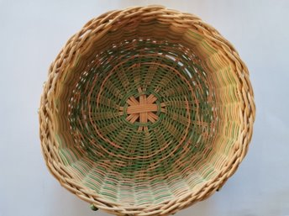
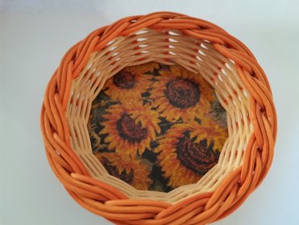
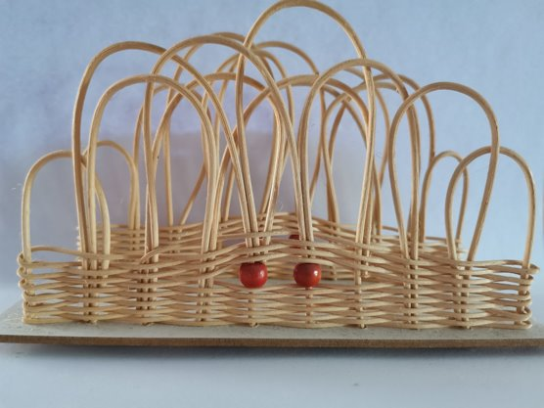
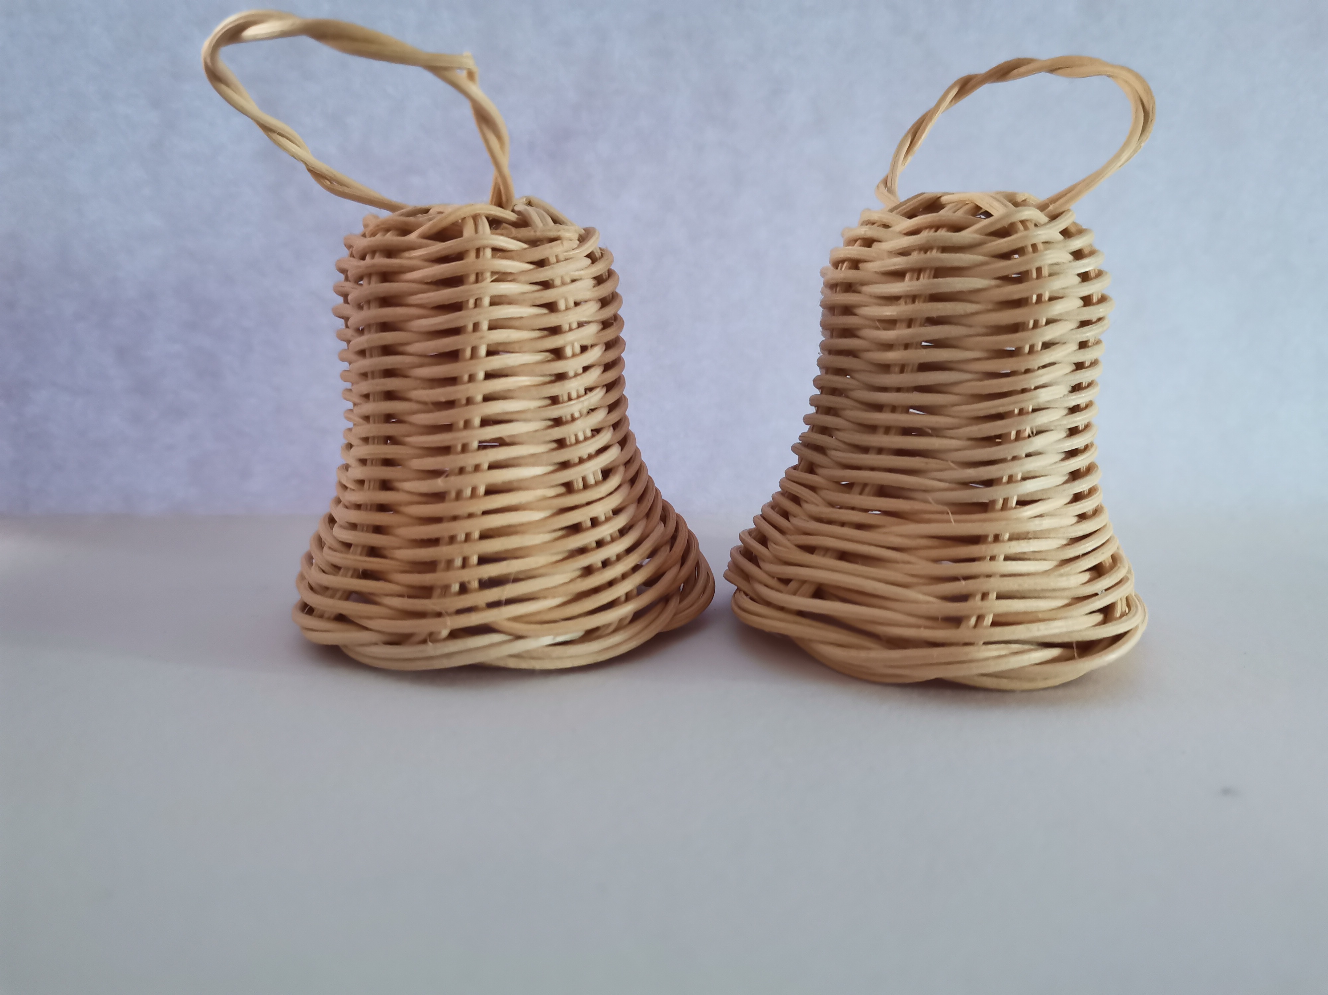
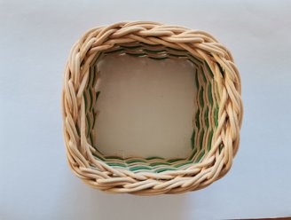
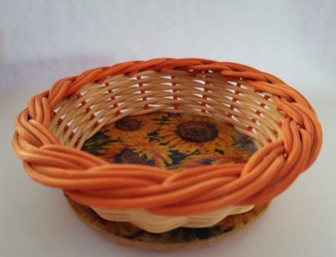
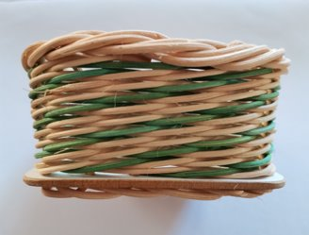
UKÁZKY VÝROBKŮ

Slide 7
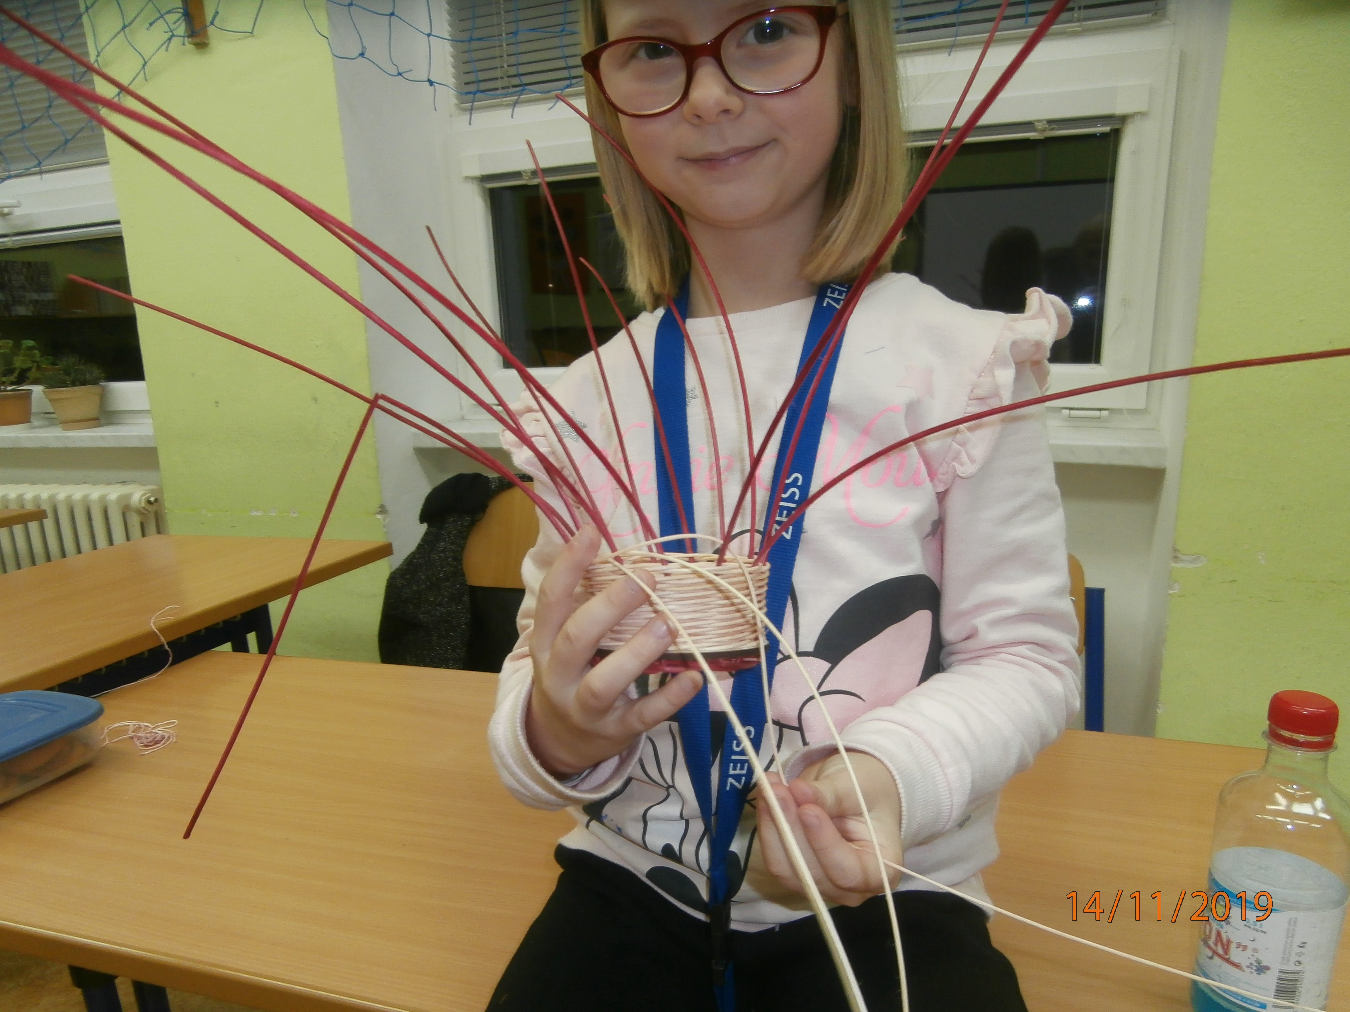
FOTKY Z DŘÍVĚJŠÍCH LET

Slide 8
ZDROJE
https://www.zsrynarec.cz/zakladni-skola/
fotky dětí - vypůjčené od školy (se souhlasem)

Slide 9
Děkuji za pozornost

